Slide 1
Space-run
Мотин Артём
Трунов Степан

Slide 2
Описание игры “Space-run”
«Space-run»: Это маленькая аркадная игра, где игроку предстоит управлять космическим кораблём, который должен уничтожить вражеские корабли и убить главного босса . Враги будут лететь по разным траекториям и пытаться сбить корабль игрока. Игрок должен уворачиваться и стрелять по врагам. Так же в этой игре будут разные улучшения, которые помогут при прохождении. В этой игре будут несколько типов врагов и финальный босс, анимации взрыва и различные звуковые эффекты

Slide 3
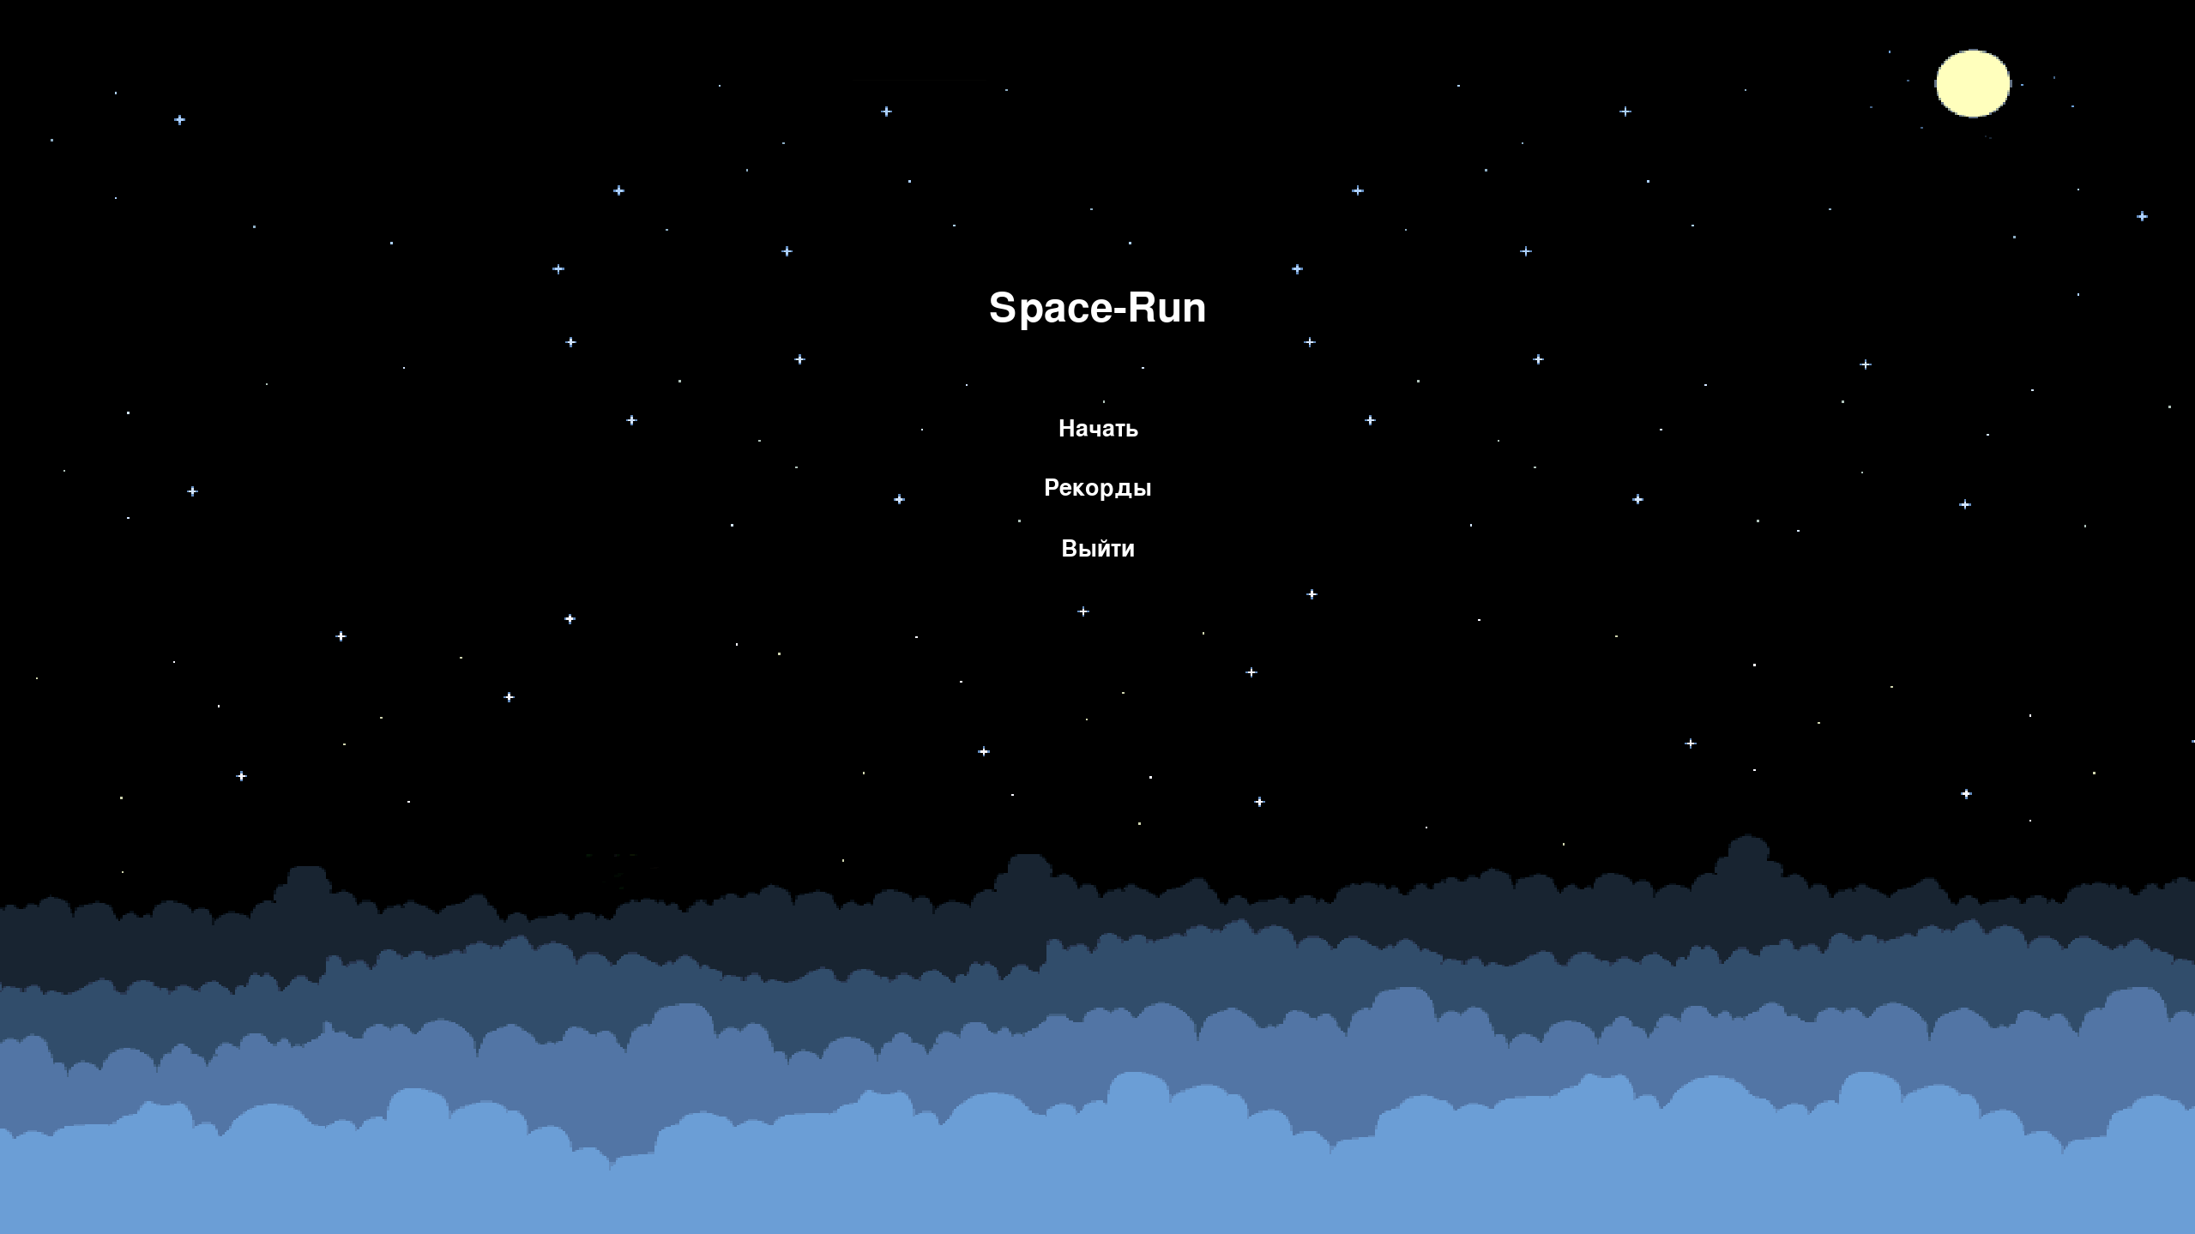
Основное меню
При запуске игры вы увидите стартовое меню с музыкой и кнопками “Начать”, “Рекорды” и “Выйти”
Эти кнопки полностью работающие

Slide 4
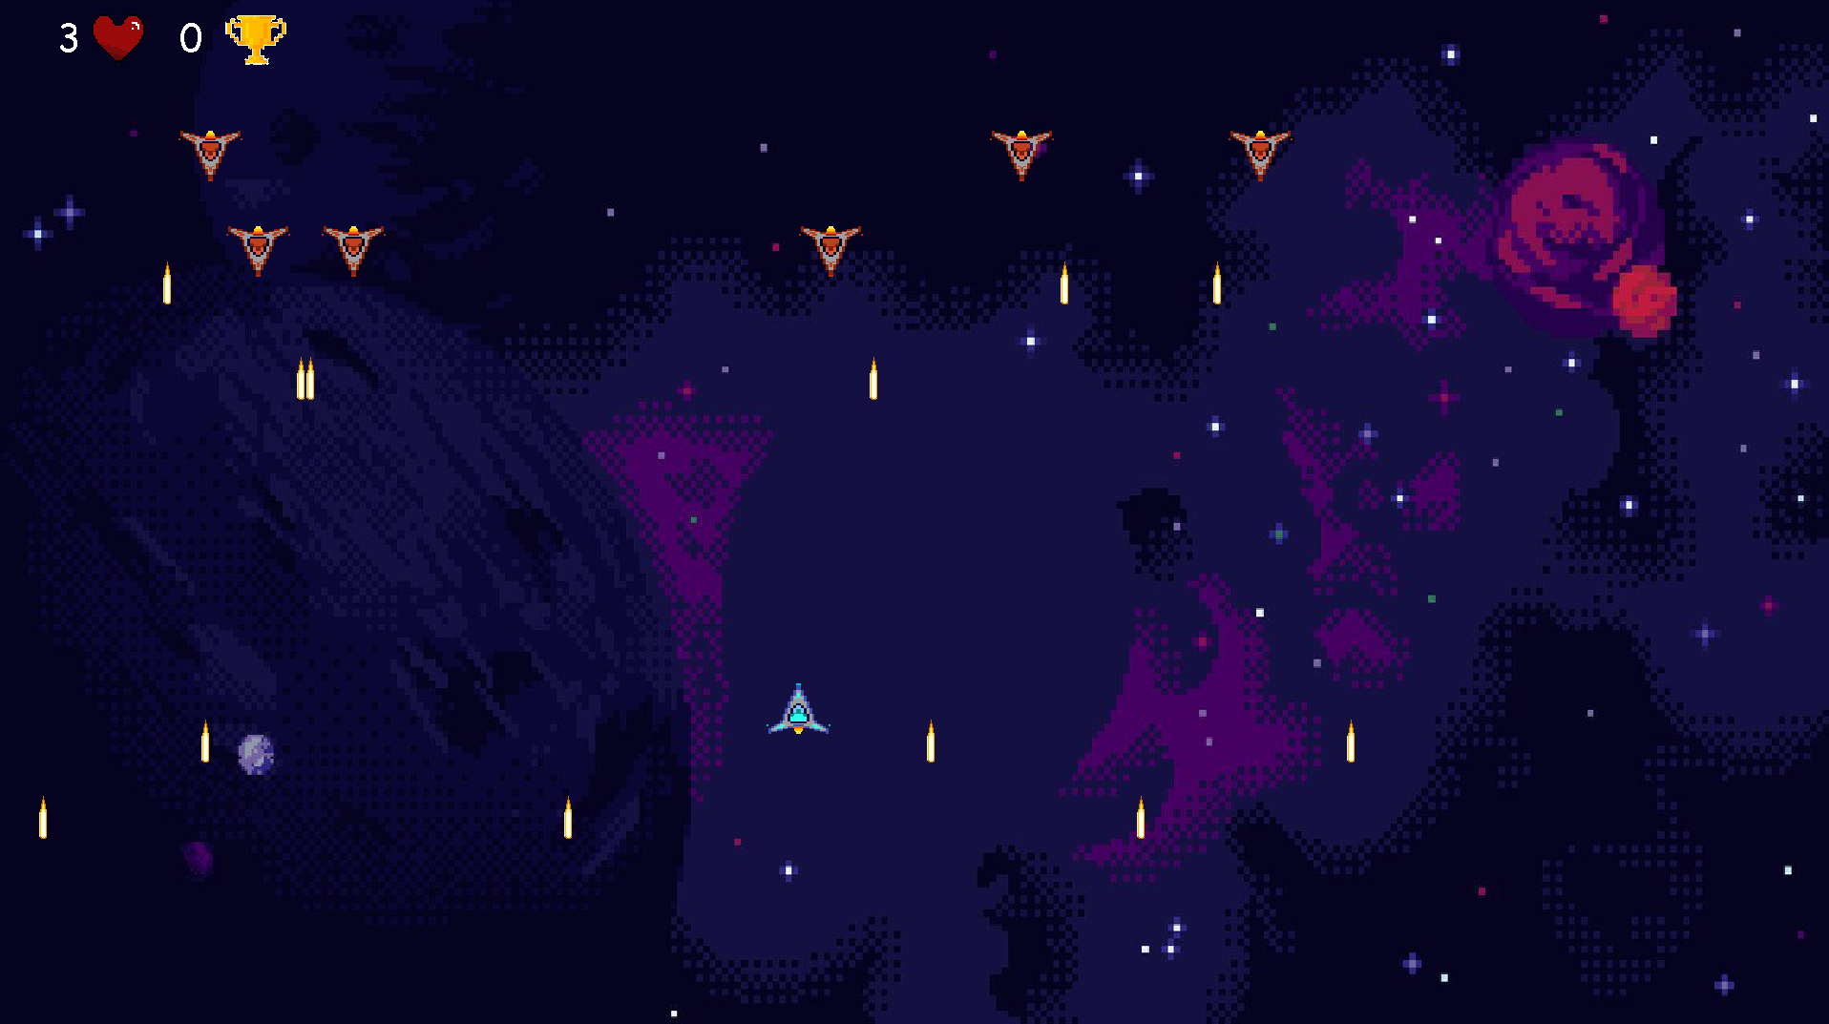
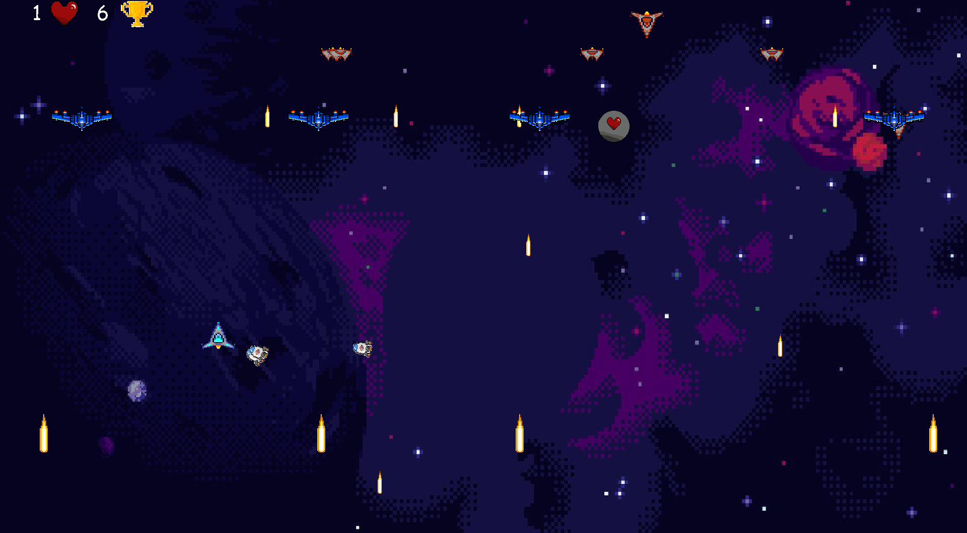
Игра
Игра состоит из двух уровней на каждом из которых по несколько врагов. Игрок должен уклоняться от врагов, убивая их и зарабатывая очки. При получении урон от пуль или столкновении с врагом hp сверху слева уменьшается, так же рядом с ним показывается кол-во убитых врагов. Враги вылетевшие за пределы экрана перемещаются наверх

Slide 5







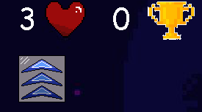

Разные типы врагов
обычный корабль – передвигается из сторон, стреляя
тяжелый корабль – передвигается вперед, немного меняя направление и стреляя большими снарядами
маневренный корабль – передвигается, отскакивая от стен очень быстро
самонаводящаяся ракета – летит по кратчайшему расстояние к игроку и взрывается при приближении
сам игрок – летает и стреляет во врагов, так же у на shift может ненадолго ускориться(понять когда ускорение перезарядилось можно по значку около hp

Slide 6


События игры
В этой игре также иногда происходят события:
Лазер – через некоторое время с предварительным предупреждением выстреливает лазер с левой части экрана и каждую секунду бьет игрока
HP-boost - – через некоторое время появляется с и падет вниз по экрану, при столкновении восстанавливает 3 hp

Slide 7
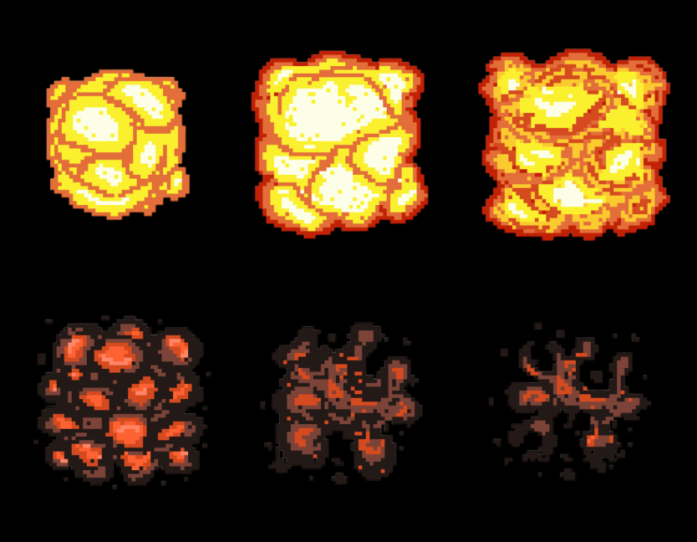

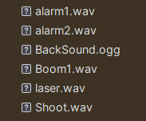
Анимации
В “Space-run” есть анимации взрывов врагов и ракет, также ко всем действиям в игре добавлены соответствующие звуковые эффекты

Slide 8
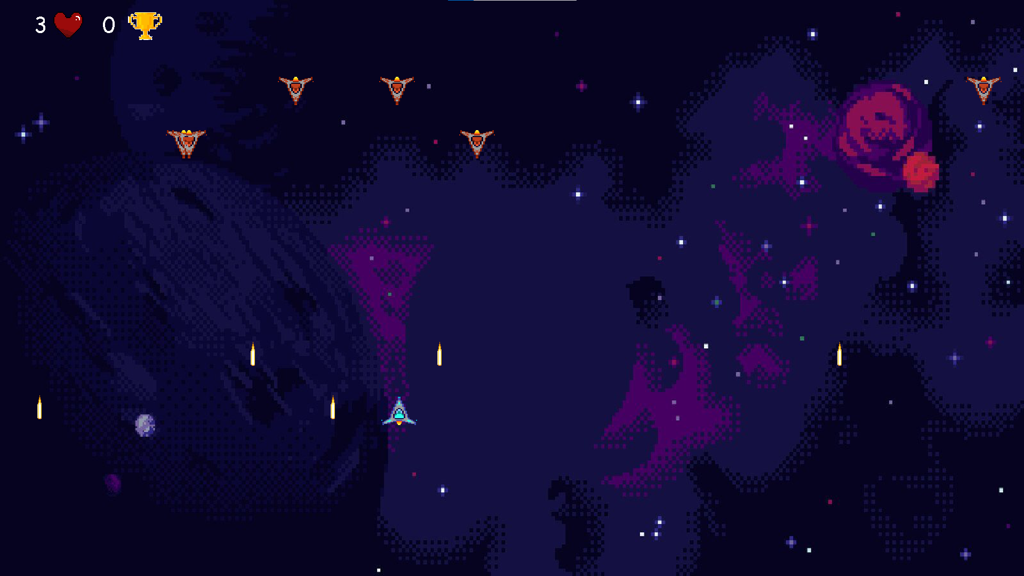
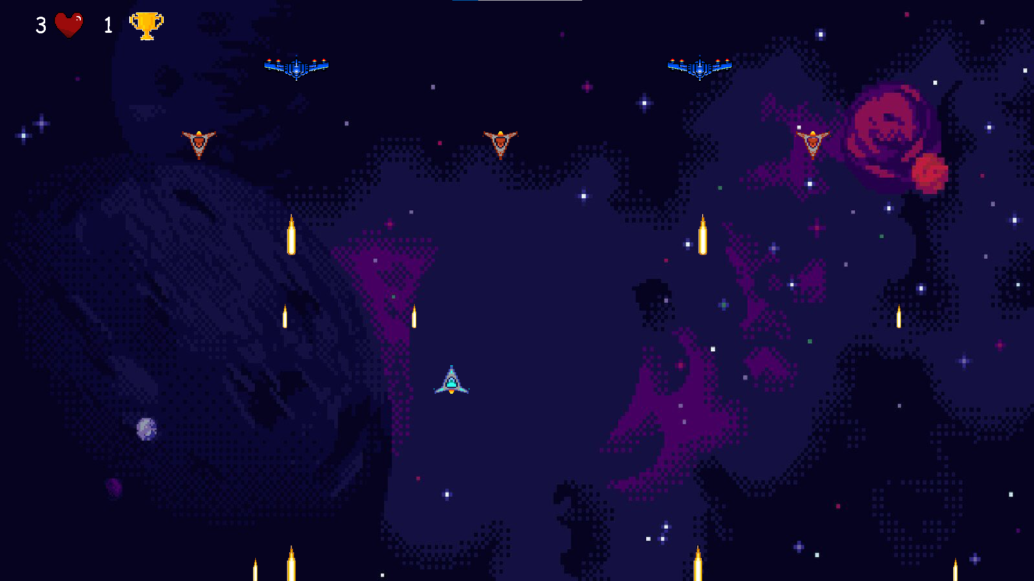
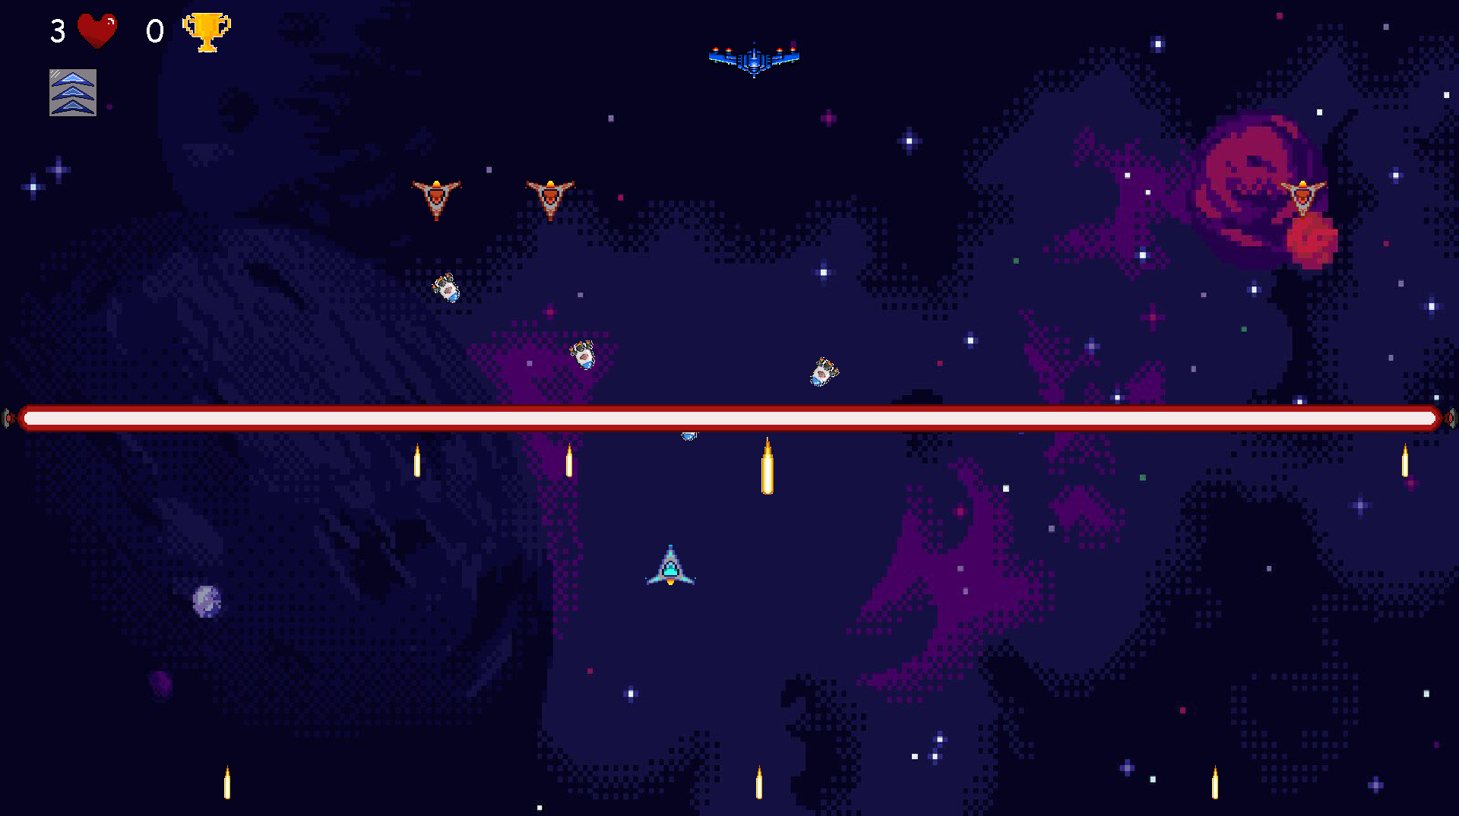
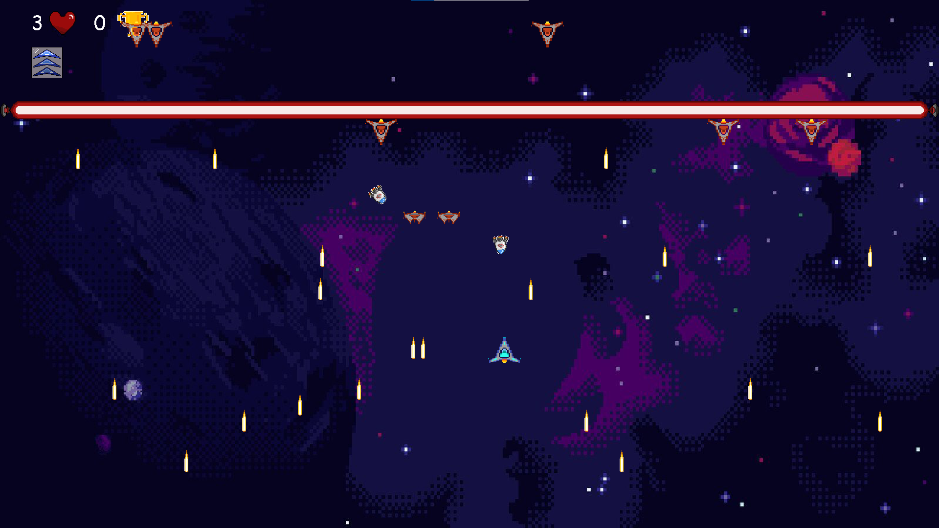
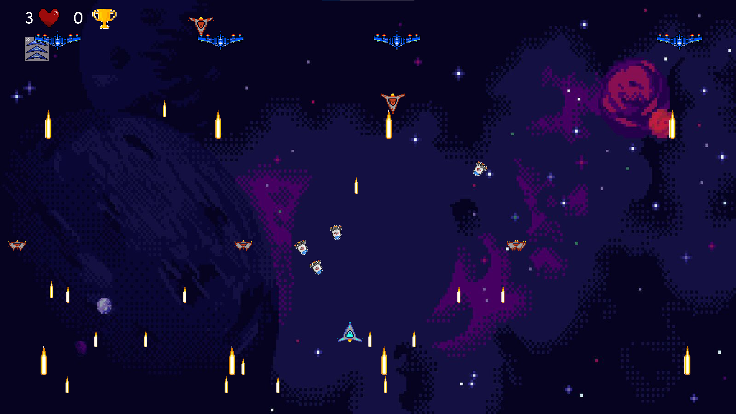
1 Уровень
Первый уровень состоит из 5 волн, постепенно нападающих на игрока

Slide 9
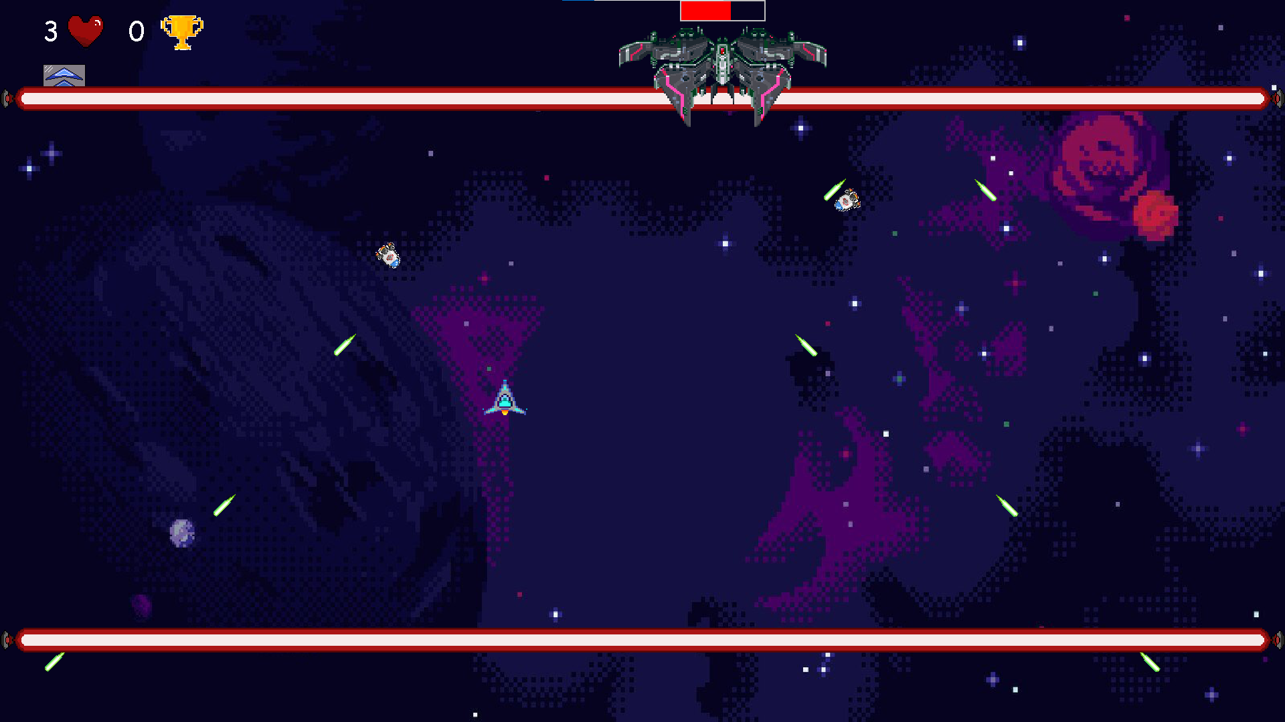
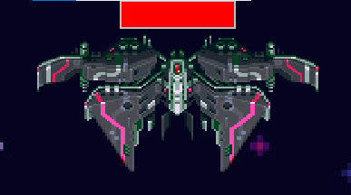
Босс “MEGABOSS3000”
Появляется после 5 волны, стреляет лазером, двигается в сторону игрока, имеет две фазы:
1)Летает из стороны в сторону, нацеливаясь на игрока лазером
2) Начинает выпускать ракеты и стрелять отскакивающимися от стен снарядами
Так же все это время частота спавна лазеров увеличивается и их может появляться по две штуки

Slide 10
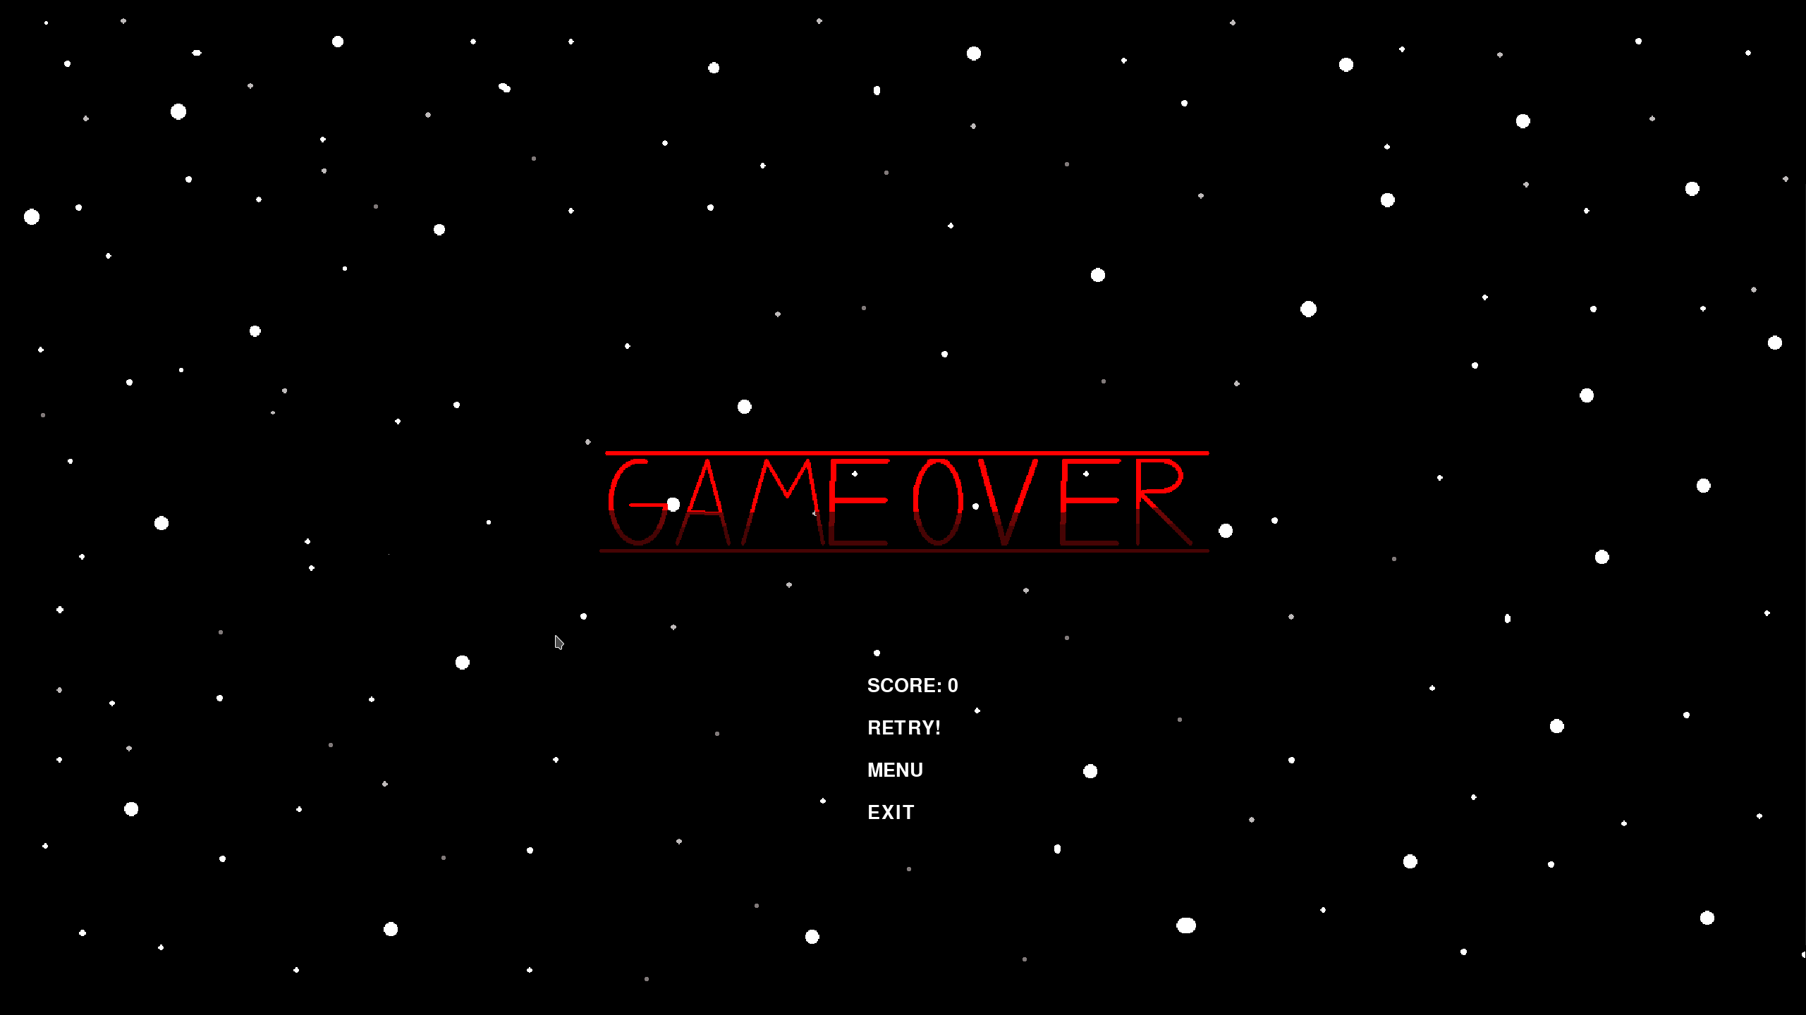
Проигрыш
При проигрыше у вас появляется окно, где написан ваш общий счет. В этом окне вы можете попробовать сыграть снова или выйти в меню

Slide 11
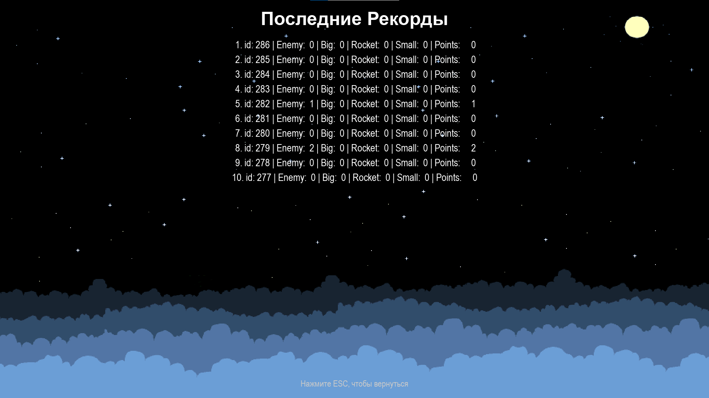
Рекорды
При нажатии на кнопку рекорды в меню вам откроется таблица ваших последних рекордов. Здесь подробно расписана статистика каждой попытки

Slide 12
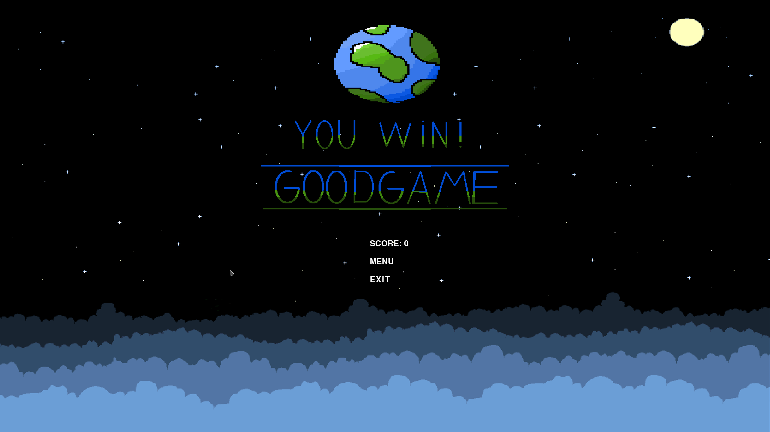
Победа
После прохождения босса вас встречает окно с поздравлениями о прохождении игры, а также ваша статистика!

Slide 13
Спасибо за внимание !

